Slide 1


LEÓN & SALAZAR BUFETE JURÍDICO

Slide 2

HISTORIA
Nuestro bufete nace de la necesidad de prestar al publico en general servicios jurídicos de calidad, desde un sentido humanista y la empatía con nuestros clientes, para lograr los mejores resultados en cualquier litigio.
Con la experiencia, tenemos la seguridad de brindarle el mas amplio conocimiento jurídico que hay en la actualidad.

Slide 3



SERVICIOS MATERIA CIVIL
1.-MATERIA CIVIL;
-Contratos;
-Juicios de Arrendamiento
-juicios Hipotecarios
-Desahucios
-etc.

Slide 4
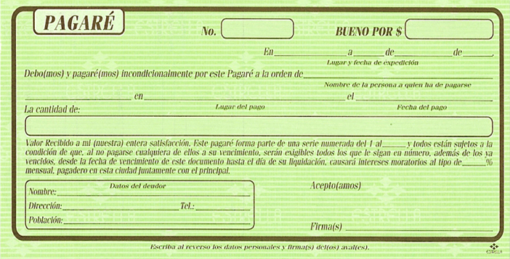
MATERIA MERCANTIL
Pagares Vencidos
Juicios Ejecutivo Mercantil.
Contrato mercantil
Cobranza judicial
Cobranza extrajudicial.
Etc.

Slide 5



SERVICIOS MATERIA FAMILIAR
2.-MATERIA FAMILIAR
-Divorcio Incausado
-Divorcio Voluntario(mutuo acuerdo)
-Pensión Alimenticia
-Patria Potestad
-Rectificación de Actas del registro Civil
-Intestado y Testamentarios
-Divorcio de Extranjeros
-Adopciones Nacionales e Internacionales
-Violencia Familiar
-Guarda y Custodia de menores o incapaces
-Identidad de Persona
-etc.

Slide 6


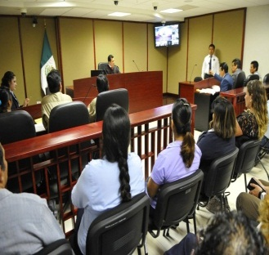

SERVICIOS MATERIA PENAL
3.-MATERIA PENAL;
-ROBO, HOMICIDIO, FRAUDE;
-ABUSO DE AUTORIDAD,
-PORTACIÓN DE ARMAS DE FUEGO;
-NEGACIÓN DEL SERVICIO DE SERVIDORES PÚBLICOS;
-DELITOS FEDERALES Y LOCALES;
-JUICIOS ORALES;
-CARPETA DE INVESTIGACIÓN (AVERIGUACIÓN PREVIA);
-AMPARO CONTRA ORDEN DE APREHENSIÓN Y SENTENCIA
-ETC.

Slide 7



SERVICIOS MATERIA AGRARIA
4.-MATERIA AGRARIA;
-Procedimientos de enajenación
de terrenos nacionales.
-Procedimiento de Compra Venta de Ejidos
-Denuncias en la Procuraduría Agraria
-Búsquedas en el RAM (Registro Agrario Nacional)
-Juicios en los Tribunales Agrarios
-Amparo en Materia Agraria
-Invasión de Terrenos Ejidales
-Invasión de Terrenos Nacionales
-ETC.

Slide 8
SERVICIO DE GESTORÍA
TRAMITACIÓN Y ENVIÓ DE ACTAS DEL REGISTRO CIVIL.
APOSTILLA DE ACTAS DEL REGISTRO CIVIL Y DE DOCUMENTOS.
TRAMITACIÓN DE ACTAS DE CHIAPAS Y ENVIÓ A CUALQUIER PARTE DE LA REPUBLICA MEXICANA.
TRAMITACIÓN Y ENVIÓ DE CONSTANCIA DE SOLTERÍA.

Slide 9
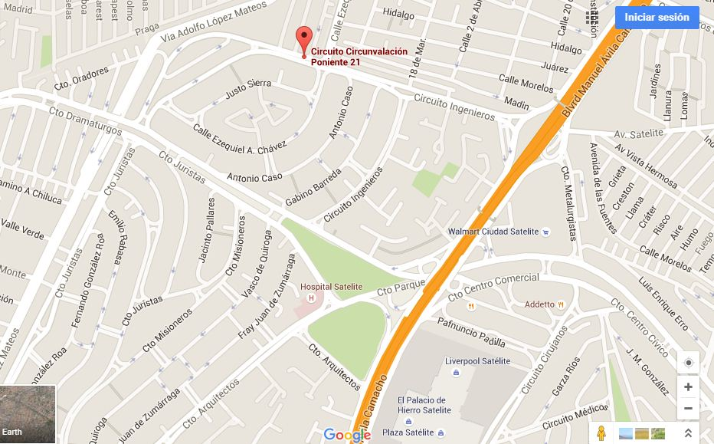

CLIENTES-CONTACTO
CONTACTO;
Circuito Circunvalación Poniente 21,
Ciudad Satélite,
Naucalpan de Juárez, Edomex.
TEL: 6597-3277
MAIL: leonysalazarabogados@gmail.com

